Slide 1
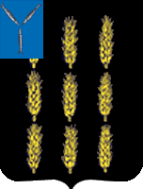
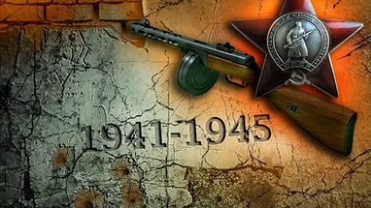
Герои Советского Союза, наши земляки

Slide 2
Кавалеры золотой звезды

Slide 3
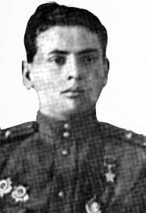
Николай Фёдорович Прохоров
18 ноября 1925 — 24 января 2002
Место рождения | село Галахово, Екатериновский район, Саратовская область, СССР
Место смерти | Саратов, Российская Федерация
Принадлежность | СССР
Род войск | Бронетанковые войска
Годы службы | 1943—1955
Звание | младший лейтенант
Часть | 18-й танковый корпус, 53-я армия, 2-й Украинский фронт
Командовал | самоходной артиллерийской установкой 1438-го самоходного артиллерийского полка

Slide 4
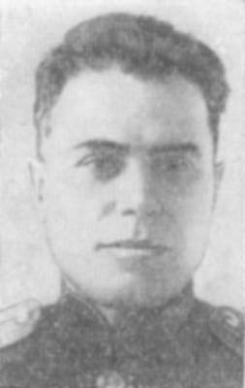
Григорий Антонович Заварин
Дата рождения | 24 ноября 1902
Место рождения | село Сластуха, Аткарский уезд, Саратовская губерния, Российская империя
Дата смерти | 30 сентября 1944 (41 год)
Место смерти | район Копорского залива, Ленинградская область, СССР
Род войск | ВВС
Годы службы | 1925—1944
Звание | майор
Часть | 51-й минно-торпедный авиационный полк, 8-я минно-торпедная авиационная дивизия, ВВС Балтийского флота

Slide 5
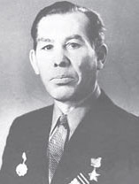
Александр Петрович Моисеев
Дата рождения | 20 июля 1920
Место рождения | дер. Новая Жуковка, Аткарский уезд, Саратовская губерния
Дата смерти | 2 октября 1987 (67 лет)
Место смерти | город Воскресенск, Московская область
Принадлежность | СССР
Род войск | стрелковые войска
Годы службы | 1940—1946

Slide 6
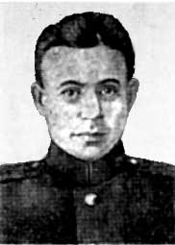
Иван Васильевич Образцов
Дата рождения | 20 января 1914
Место рождения | Бакуры, Сердобский уезд, Саратовская губерния
Дата смерти | 25 сентября 1943 (29 лет)
Место смерти | Мироновский район, Киевская область
Принадлежность | СССР
Род войск | пехота
Годы службы | 1936—1943
Звание
Часть | 838-й стрелковый полк
Командовал | взводом
Сражения/войны | Советско-финская война; Великая Отечественная война: • Бои под Лисками; • Воронежско-Касторненская наступательная операция; • Курская битва; • Освобождение Правобережной Украины (форсирование Днепра)

Slide 7
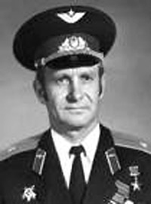
Алексей Васильевич Данилов
Дата рождения | 1 июня 1923
Место рождения | село Вязовый Враг, Аткарский уезд, Саратовская губерния
Дата смерти | 11 декабря 1985 (62 года)
Место смерти | город Дедовск, Московская область
Принадлежность | СССР
Род войск | авиация
Годы службы | 1939—1956

Slide 8
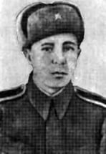
Григорий Дмитриевич Ермолаев
Дата рождения | 1924
Место рождения | дер. Никандровка, Сердобский уезд, Саратовская губерния, РСФСР, СССР
Дата смерти | 25 июня 1944
Место смерти | Витебский район, Витебская область, Белорусская ССР, СССР
Принадлежность | СССР
Род войск | бронетанковые войска
Годы службы | 1942—1945

Slide 9
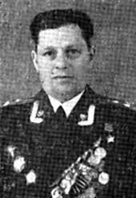
Алексей Захарович Фёдоров
Дата рождения | 22 марта 1913
Место рождения | Саратовская губерния, Российская империя
Дата смерти | 31 марта 1970 (57 лет)
Место смерти | Луцк, Волынская область, Украинская ССР
Принадлежность | СССР
Годы службы | 1935—1961
Звание
Командовал | 101-й гвардейский стрелковый полк 35-й гвардейской стрелковой дивизии; 738-й стрелковый полк 134-й стрелковой дивизии

Slide 10
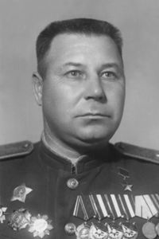
Георгий Осипович Комаров
Дата рождения | 13 марта 1905
Место рождения | дер. Платцовка, Аткарский уезд, Саратовская губерния
Дата смерти | 20 сентября 1973 (68 лет)
Место смерти | Москва
Принадлежность | СССР
Род войск | авиация
Годы службы | 1925—1959
Звание
Командовал | 2-я гвардейская штурмовая авиационная Черниговско-Речицкая ордена Ленина Краснознамённая ордена Суворова дивизия

Slide 11
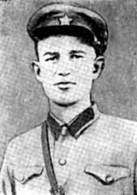
Василий Петрович Фильков
Дата рождения | 10 августа 1913
Место рождения | село Сластуха, Аткарский уезд, Саратовская губерния
Дата смерти | 14 апреля 1943 (29 лет)
Место смерти | Лугинский район, Житомирская область
Принадлежность | СССР
Годы службы | 1936—1937, 1941—1943

Slide 12
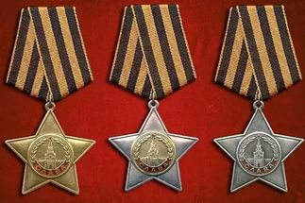
Кавалер ордена славы

Slide 13
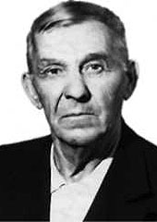
Ефим Петрович Беспалов
Дата рождения | 1 (14) октября 1910
Место рождения | село Андреевка, Сердобский уезд, Саратовская губерния, Российская империя
Дата смерти | неизвестно
Принадлежность | СССР
Род войск | артиллерия
Годы службы | 1942—1945
Звание
Часть | 364-й стрелковый полк 139-й стрелковой дивизии

